Slide 1
ПРОЕКТ FIRESPREAD
Прогноз распространения степных пожаров: данные, модели, симуляции
Данные ДЗЗ и метеоданные по пожарам Казахстана 2013–2024 и экспертная разметка заповедников
Ноябрь 2026
Notes:
Три части: датасет (с уточнением по снимкам Landsat / Sentinel-2), модели и их качество, симуляции.

Slide 2
Из чего состоит датасет
Три части, собранные на одной сетке и в одном формате
1
2
3
Срезы по Казахстану
Экспертные пожары заповедников
Погода и пожарная опасность
111 215 срезов, 14 247 пожаров, 2013–2024
сцена 96 × 96 ячеек 500 м (48 × 48 км)
момент прогноза каждые 12 ч, цели 12/24/48/72 ч
+ 3 456 сцен с ячейкой 1 км для 297 крупных пожаров
44 контура 30 м, 4 заповедника, 2014–2023
кубы 30 м, время прихода огня, погода и FWI
393 среза в том же формате — независимый тест
таблица 431 980 пикселей для классических ML-моделей
ERA5 почасово — у 100 % срезов
176 метеостанций NOAA ISD (наблюдения до t)
прогнозы GFS 2022–2024, ECMWF IFS 2024
индексы FWI (GFWED) — у 83 % срезов

Slide 3
Датасет в цифрах
111 215
393
23
срезов по Казахстану
(14 247 пожаров, 2013–2024)
срезов экспертных пожаров
заповедников — независимый тест
канала в срезе 96 × 96
(сетка 500 м, EPSG:6933)
12 · 24 · 48 · 72 ч
176
0,3 ч
горизонты прогноза,
моменты прогноза каждые 12 ч
метеостанций NOAA ISD
для проверки погоды
медианная ошибка времени
прихода огня по VIIRS

Slide 4
Источники данных
Только открытые данные; всё скачано и закэшировано, повторная сборка без загрузки
Группа | Источник | Что даёт
Разметка | Экспертные контуры заповедников (2014–2023) | 44 пожара: Алтын-Дала 20, Наурзум 11, Коргалжын 10, Миргород 3
 | Global Fire Atlas (на основе MCD64A1) | пожары Казахстана 2013–2024
Динамика | NASA FIRMS: MODIS, VIIRS S-NPP / NOAA-20 / NOAA-21 | время прихода огня, термоточки за 12/24 ч, FRP
 | MCD64A1 C6.1, Sentinel-2 / Landsat 7–9 | дата выгорания; промежуточные контуры по снимкам
Топливо, рельеф | ESA WorldCover, MOD13A1 NDVI, Landsat, GLO-90 DEM | тип топлива (FBFM40), аномалия NDVI, высота, уклон
Погода | ERA5, NOAA ISD (176 станций), GFWED FWI | реанализ, наблюдения за 24 ч до t, индексы опасности
Прогнозы | GFS (AWS 2022–24), GFS / ECMWF IFS (2024) | погода, доступная на момент прогноза
Тушение | OpenStreetMap (Geofabrik) | заместители: до поселения, до дороги, плотность дорог

Slide 5
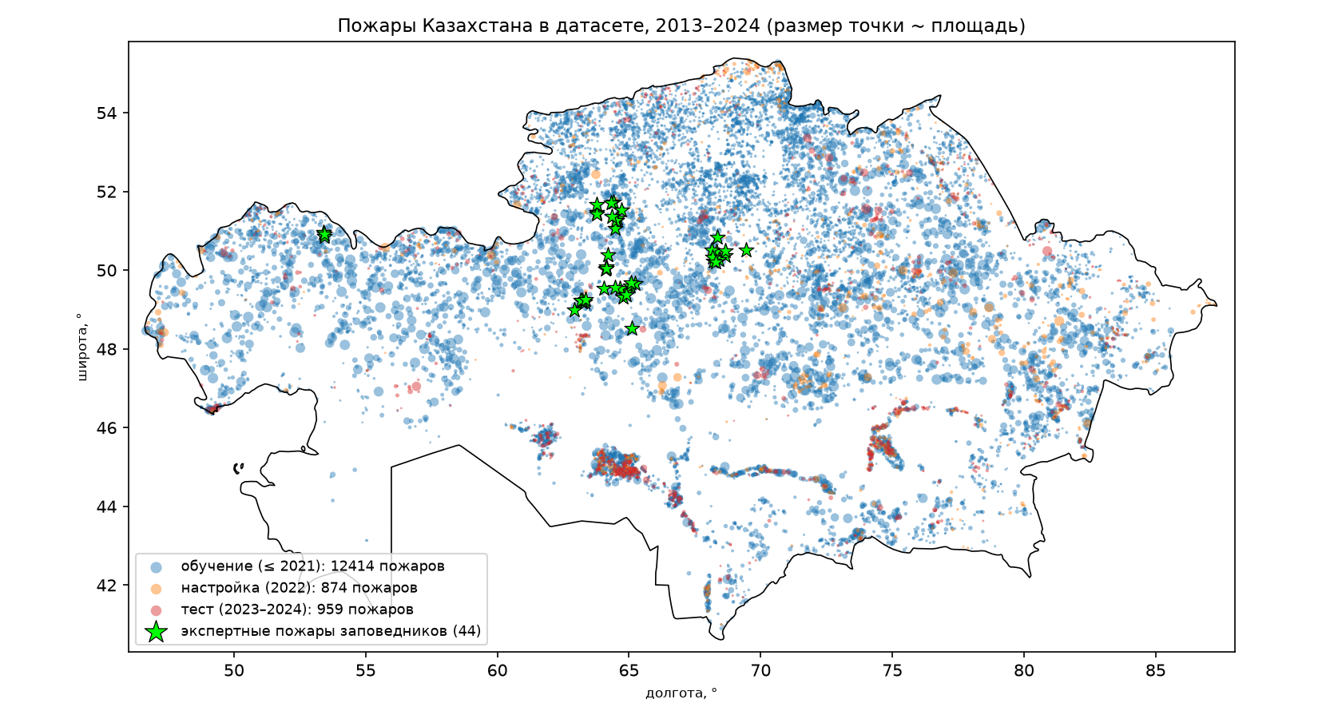
Пожары Казахстана в датасете
Global Fire Atlas, 2013–2024; звёзды — экспертные пожары заповедников
14 247
пожаров с ростом после момента прогноза (медиана 4,5 км², максимум 7 120 км²)
111 215
срезов 500 м + 3 456 сцен 1 км для крупных пожаров
по годам
обучение ≤ 2021 · настройка 2022 · тест 2023–2024; пожары между частями не пересекаются

Slide 6
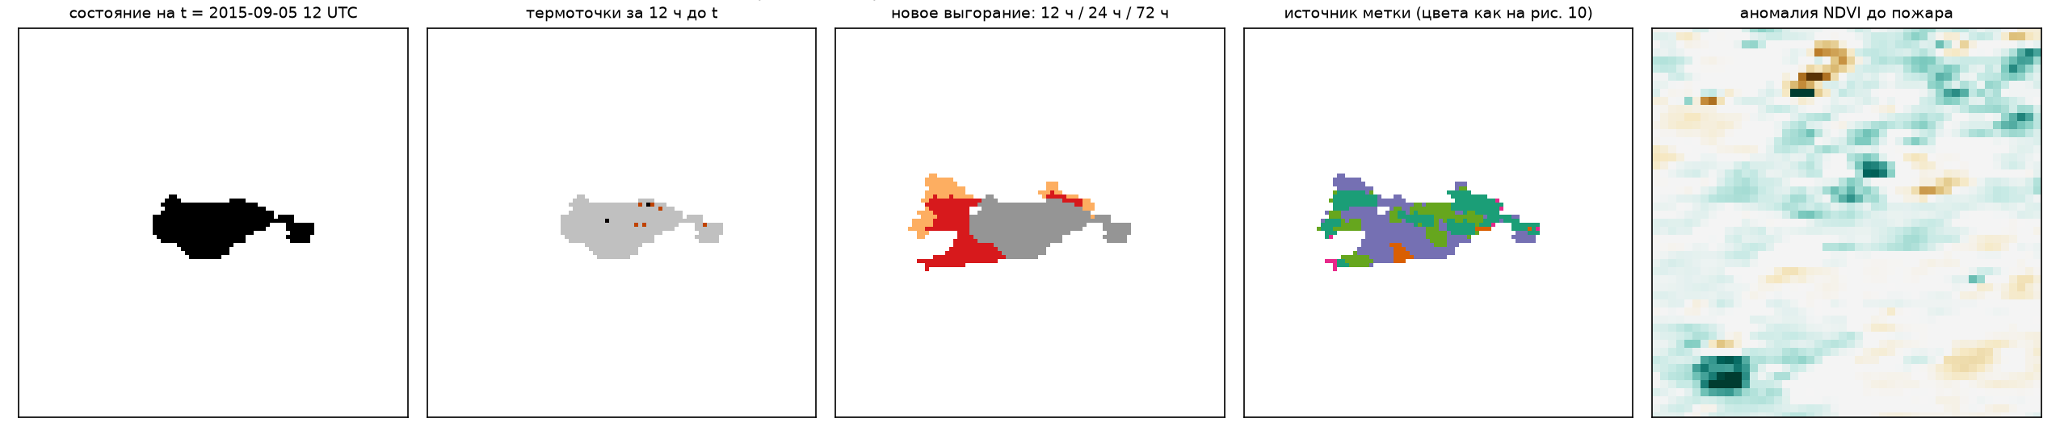
Срез: состояние на t → новое выгорание
Пример: пожар 163 км², сцена 48 × 48 км; цели — что сгорит за 12 / 24 / 48 / 72 ч после t
23 канала (только информация до t)
Часть | Годы | Срезов | Пожаров
обучение | ≤ 2021 | 96 087 | 12 414
настройка | 2022 | 7 069 | 874
тест | 2023–2024 | 8 059 | 959
сцены 1 км | крупные | 3 456 | 297
выгорело к t, давность горения, термоточки 12/24 ч и FRP, прошлые гари, FBFM40 и доли покрова, высота, уклон, NDVI, аномалия и пик NDVI, расстояние до очага, поселения, дороги, плотность дорог

Slide 7
Какие факторы пожара учтены
Что влияет на распространение огня и как это представлено в срезах
Фактор | Как представлен в датасете
Тип топлива | Модель топлива FBFM40 по ESA WorldCover; доли травы, пашни, кустарника, тростника, негорючего
Состояние растительности | NDVI, аномалия NDVI к норме 2012–2024, пик NDVI прошлого сезона (запас сухой травы)
Прошлые гари | Выгоревшие ранее ячейки и число лет с последнего пожара — естественные барьеры
Рельеф | Высота и уклон (Copernicus DEM GLO-90)
Погода и опасность | ERA5, станции за 24 ч до t, прогнозы GFS/ECMWF, индексы FWI: FFMC, DMC, DC, ISI, BUI, FWI
Активность огня | Термоточки VIIRS/MODIS за 12 и 24 ч до t, мощность излучения FRP
Доступность для тушения | Расстояние до населённого пункта и дороги, плотность дорог (OpenStreetMap)

Slide 8
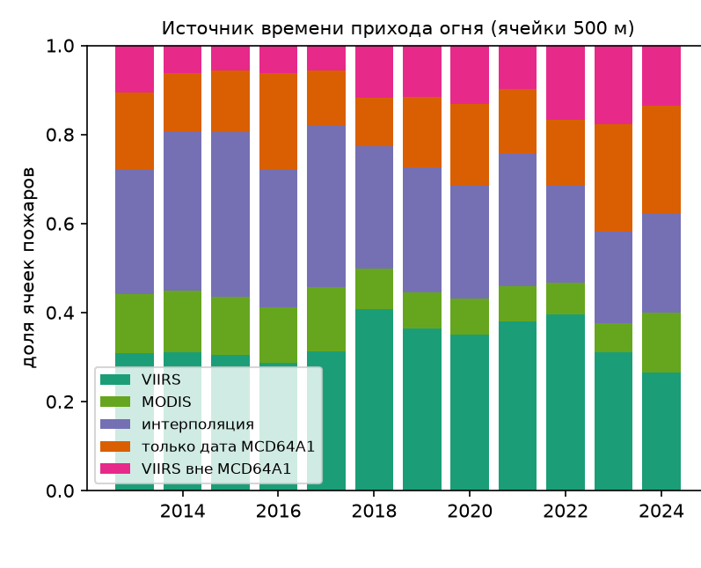
Время прихода огня: точность до часов
Время в каждой ячейке 500 м по термоточкам; источник метки хранится в ячейке
Источник метки | Медиана, ч | 75-й проц., ч
VIIRS (375 м) | 0,3 | 2,5
интерполяция | 0,0 | 2,1
VIIRS вне MCD64A1 | 0,6 | 4,1
только дата MCD64A1 | 135 | 158
для сравнения: суточная дата MCD64A1 | 14,7 | 35,1
Ошибка времени против экспертных пожаров заповедников
Доля площади целей: термоточки 45 %, интерполяция ≈ 30 %, VIIRS вне MCD64A1 10 %, только дата MCD64A1 15 %
Термоточки VIIRS вне контура MCD64A1 добавляют 6–18 % площади пожаров (точность 0,94)
Ячейки «только дата MCD64A1» запаздывают на дни → при обучении малый вес, для горизонта 12 ч — вес 0

Slide 9
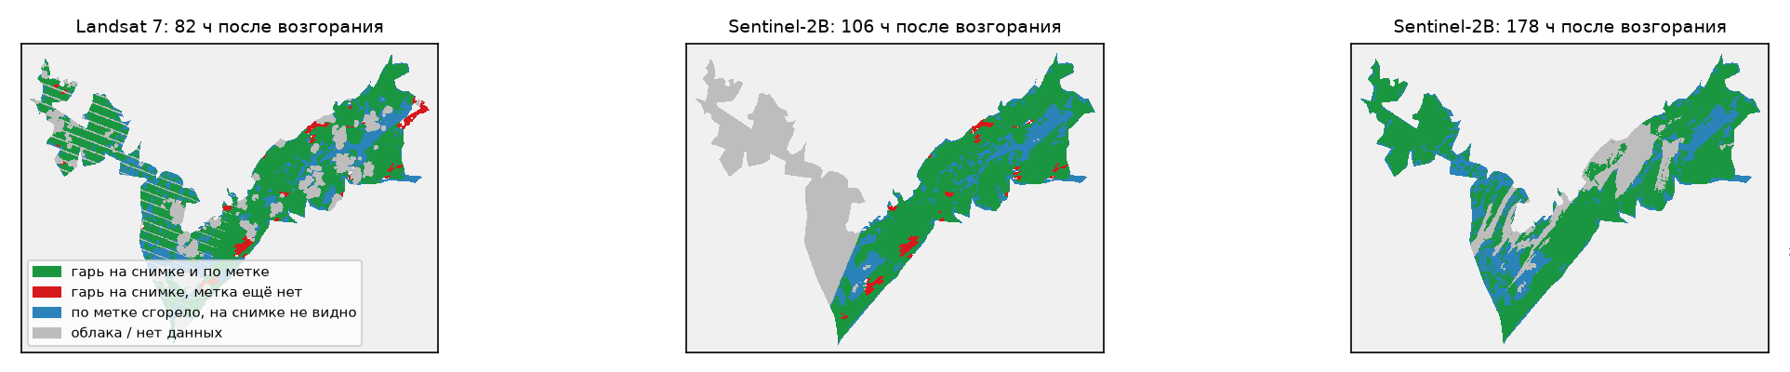
Проверка меток по спутниковым снимкам
Промежуточные контуры по Sentinel-2 / Landsat: 26 пожаров, 79 безоблачных снимков
Доля видимой на снимке гари, которой ещё нет в метке (70 снимков посреди пожара)
суточная дата MCD64A1
26 %
метки по Казахстану
20 %
заповедники: термоточки
7 %
заповедники: + снимки
3,6 %

Slide 10
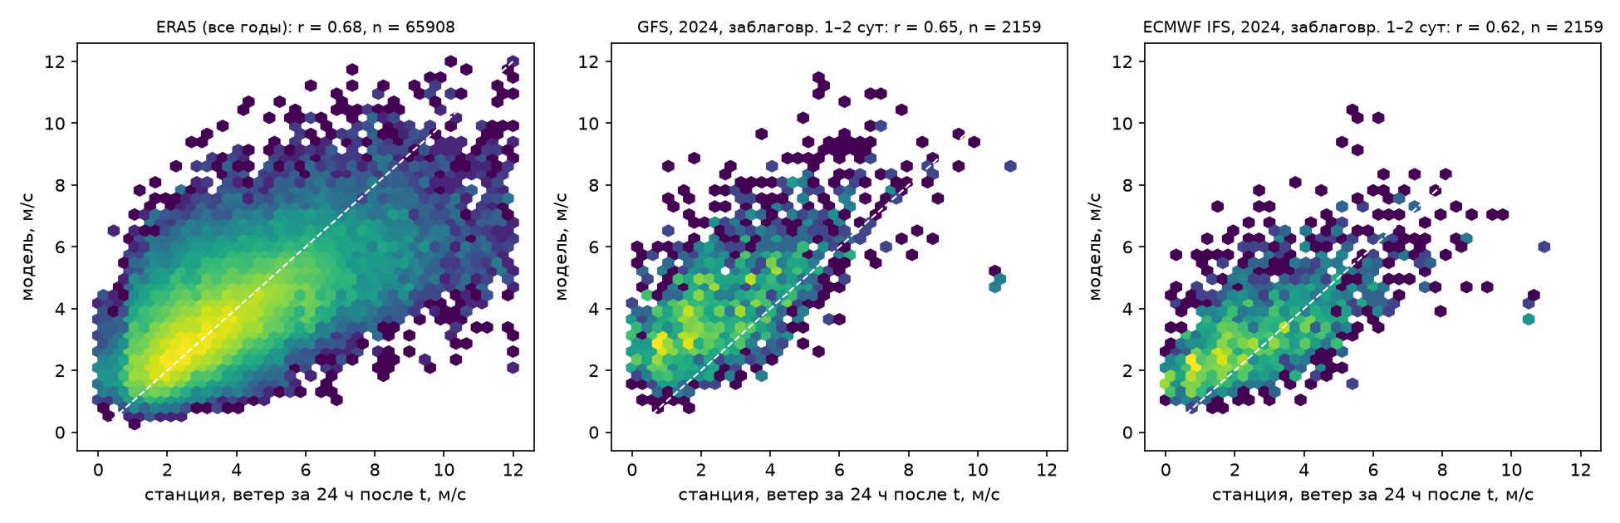
Погода: реанализ, станции и настоящие прогнозы
Проверка по станциям за 24 ч после момента прогноза
Источник | Ветер: смещение, м/с | Ветер: MAE | RH min: смещение, %
ERA5 (66 тыс. срезов) | −0,04 | 1,09 | −1,4
GFS, прогноз 1–2 сут (2024) | +1,44 | 1,71 | −6,2
ECMWF IFS, прогноз 1–2 сут (2024) | +0,43 | 1,21 | −1,5
ERA5 у 100 % срезов, станция ≤ 75 км у 59 %
Прогноз GFS — у всех срезов 2022–2024
GFS завышает ветер и сушит воздух → поправка смещения

Slide 11
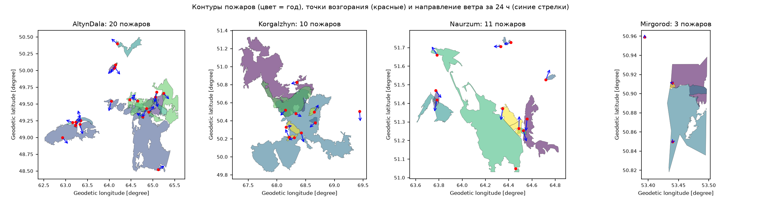
Экспертные пожары заповедников
44 контура 30 м с точкой и временем возгорания, 2014–2023
Событие: очаг, время, длительность, геометрия, нижняя оценка скорости
Погода ERA5 почасово (17 переменных), индексы FWI, 67 признаков
Кубы 30 м: топливо до пожара (Landsat/Sentinel-2), рельеф, покров, прошлые гари
Таблица 431 980 пикселей × 90 колонок с весами выборки

Slide 12
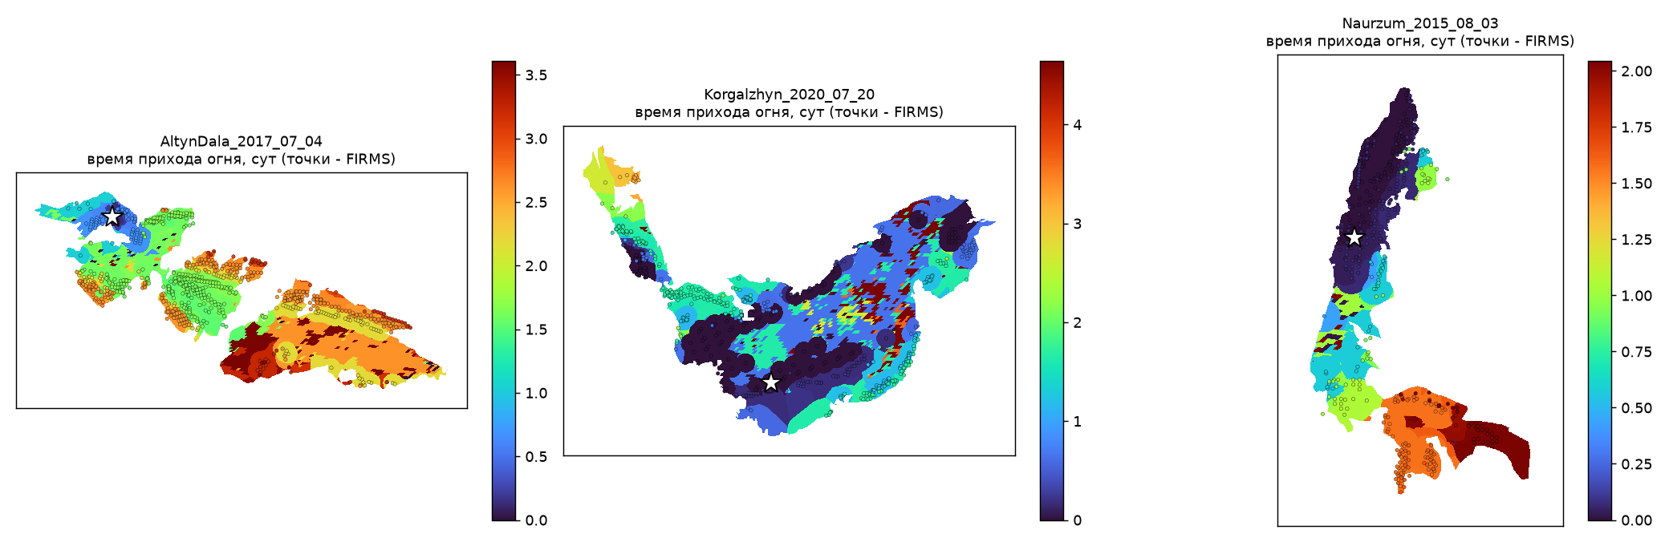
Время прихода огня внутри экспертного контура
Граница — экспертная (30 м), время — по термоточкам FIRMS, снимкам и MCD64A1
14 987
термоточек FIRMS внутри контуров
51 %
контура видит MCD64A1 — пропускает степь
9,9 ч
медиана t50; 25 пожаров догорели за сутки

Slide 13
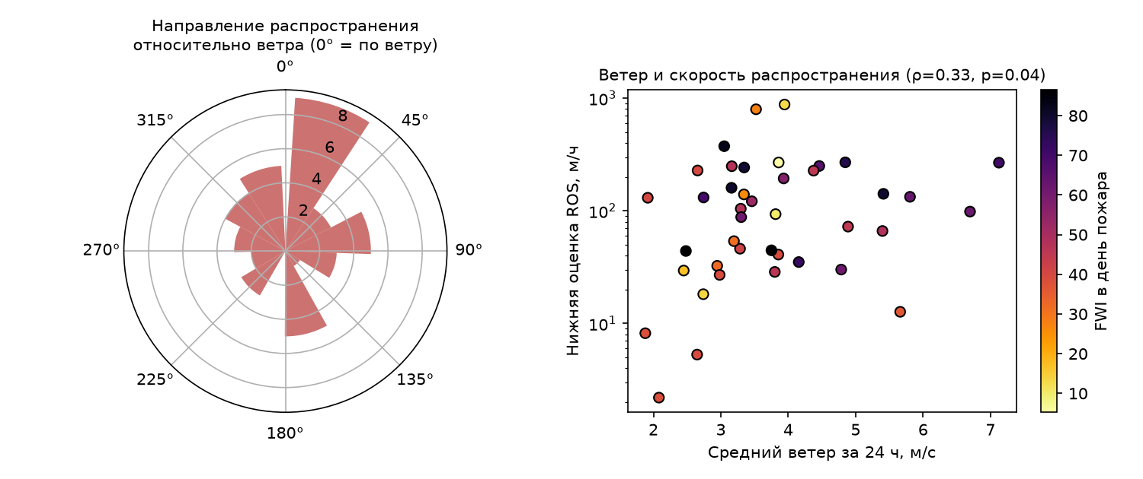
Проверка: данные ведут себя физически
Контроль качества на 44 экспертных пожарах
67 %
пожаров распространились по ветру (V-тест p = 0,006)
9 → 32 %
доля выгоревшего: недавняя гарь < 1 года против без гари — барьер
0,65
AUC сухости (NDMI) до пожара: сухие пиксели горят чаще
Направление распространения относительно ветра; ветер против скорости
19 → 28
медиана FWI: срезы без роста за 24 ч против срезов с ростом

Slide 14
Экспертные пожары как независимый тест
Те же срезы 500 м и 23 канала; время прихода уточнено по снимкам
393
99 %
26 из 35
среза / 35 пожаров
(+ сцены 1 км)
срезов с ERA5,
FWI у 99,5 %
пожаров есть среди обучающих —
при тесте их исключать
Метки — из экспертного контура (доля ≥ 0,5 в ячейке 500 м) и времени прихода огня; частично покрытые ячейки не учитываются
Пожары Global Fire Atlas внутри окна заменены экспертной разметкой, прочие — в канал прошлых гарей
Без срезов: Naurzum_2021_07_22 (нет термоточек) и 8 пожаров, сгоревших быстрее 12 ч
Отдельный флаг — 5 пожаров с t50 > 5 сут (контур может объединять несколько возгораний)

Slide 15
Ограничения данных
Метки и погода
Нет в открытых данных
15 % площади целей датированы только по MCD64A1 — запаздывают на дни
Архивы прогнозов есть только с 2022 г.; для более ранних лет — ERA5
Распознавание гари по снимкам в сухой степи неполное (у части пожаров < 10 %)
Нет проверенной карты топлива: FBFM40 приближён по WorldCover
Нет наземной влажности живого топлива, данных о тушении, ветра у кромки
OSM — снимок 2026 г., за пределами Казахстана не загружен
Подробное описание датасета — CHECKPOINT_task1_dataset.md и FireSpread_Dataset_Report.docx

Slide 16
ЧАСТЬ II
Уточнение меток по снимкам Landsat 8/9 и Sentinel-2
Контуры гари 10–30 м между пролётами MODIS / VIIRS

Slide 17
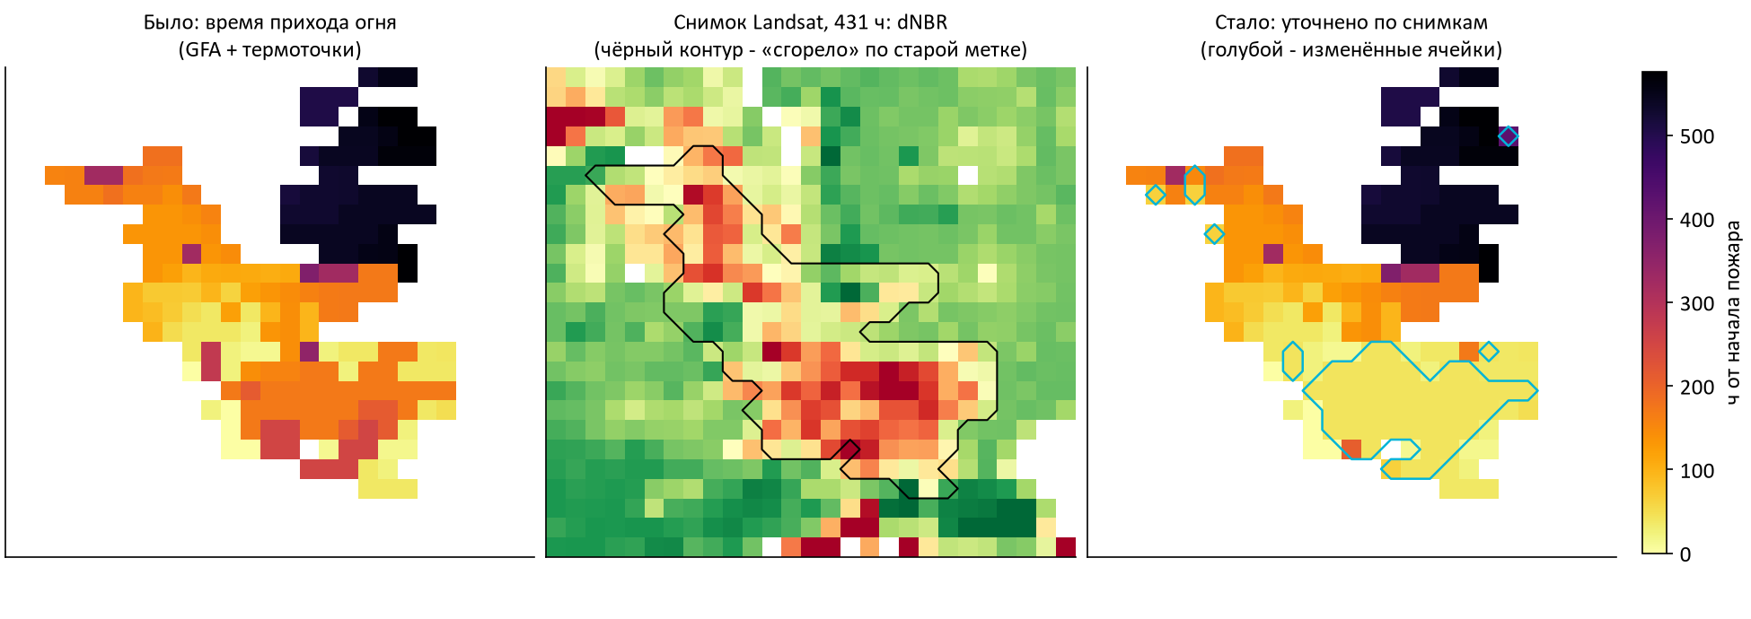
Как снимки уточняют время прихода огня
Planetary Computer: Landsat 8/9 C2 L2 (30 м, 8 сут) и Sentinel-2 L2A (20 м, 5 сут)
Готовый продукт USGS Landsat Burned Area есть только для США — гарь распознаётся по dNBR сами
NBR = (NIR − SWIR2) / (NIR + SWIR2); dNBR = NBR до пожара − NBR снимка, поправка на сезонное высыхание по фону
Порог подобран по ячейкам с известным состоянием (VIIRS): 0.080 (F1 0.817, recall 0.846, FPR 0.0485)
Метка сдвигается раньше, если гарь уже видна на снимке; добавляются ячейки гари, пропущенные MCD64A1
Позже не сдвигаем: в степи сигнал гари слабый и пропадает при отрастании травы
5 024 пожара ≥ 10 км² (сначала тест и val); метки v4 → переобучение моделей
Notes:
Снимки дают контур, но не время: время зажимается между снимками. Шаг 33 - скачивание и dNBR, шаг 34 - метки, шаг 16 - кэш.

Slide 18
ЧАСТЬ III
Модели прогноза
Ориентиры, U-Net с погодой, «сеть → скорость → решатель», ансамбль

Slide 19
Задача и ориентиры
Вход: состояние пожара и среда на момент t. Выход: вероятность «впервые сгорит» к 12 / 24 / 48 / 72 ч
Расширение гари
Физика FBP O-1b
Нейросети
Текущая гарь, расширенная на r ячеек
r подбирается по val
Нижняя планка: модель должна быть заметно лучше
Канадская система для открытой степи
ROS = 250·(1 − e^(−0,035·ISI))^1,7 · CF
Эллипс по ветру, склон, топливо из WorldCover
Один параметр k (множитель скорости) по val
U-Net с погодой (FiLM)
Сеть → скорость → решатель
Ансамбль двух моделей
Калибровка вероятностей по val

Slide 20
U-Net с погодой (FrontV3)
~541 тыс. параметров; 28 карт 96 × 96 + 49 чисел (сезон, состояние, погода)
Устройство
Накопленные логиты
L12 = o1
L24 = L12 + softplus(o2)
L48 = L24 + softplus(o3)
L72 = L48 + softplus(o4)
p = sigmoid(L), softplus(x) = ln(1 + eˣ) > 0
4 уровня 16 → 32 → 64 → 128 каналов: левая половина сжимает и видит контекст, правая возвращает детали
Погода входит через FiLM: признак × (1 + γ) + β, γ и β — из 49 чисел
4 вложенных выхода: вероятность к 72 ч не меньше, чем к 24 ч
Обучение
Лосс BCE (pos_weight 5) + Dice; вес ячейки по точности метки 1 / (1 + неопределённость / 12 ч); на 12 ч «только дата» не учитывается
Аугментация: повороты / отражения (ветер поворачивается вместе с картой), вырезка 80 × 80; AdamW + OneCycle, 24 эпохи
Порог по F1 и изотоническая калибровка вероятностей — на val 2022

Slide 21
Сеть → скорость → решатель (SolverNet)
Сеть предсказывает скорость огня, фронт продвигает дифференцируемый «навигатор»
1. Скорость в 16 направлениях
ln S_k = A + 0,5·tanh(C_k) + B·(e_k · w)
2. Время перехода
τ_k = 0,5 км · |шаг| / S_k
3. Решатель, 48 итераций
T(x) = min( T(x), min_k [T(x − k) + τ_k] )
4. Вероятность
p(h) = sigmoid((h − T) / σ), σ ≈ 14 ч
A — базовая скорость ячейки, C_k — поправка направления, B — влияние ветра w (окно 24 ч)
Старт с кромки: задержка softplus(o) — кромка может быть потухшей
Физический смысл и нет ограничения радиусом; площадь на экспертных пожарах 0,9–1,0 от факта
σ ≈ 14 ч — модель сама оценила неопределённость времени прихода
Обучение в ~8 раз дольше U-Net; на тесте GFA слабее, в ансамбле — лучший результат

Slide 22
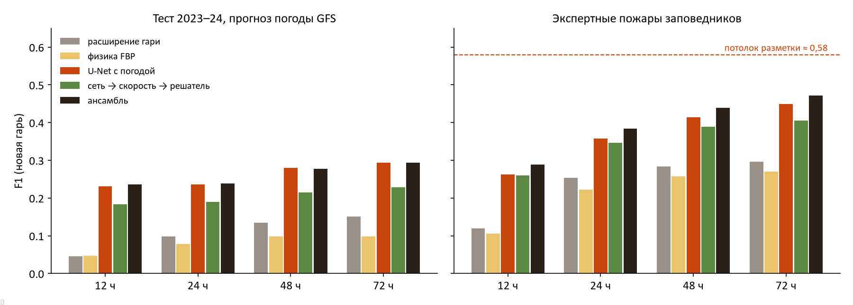
Качество прогноза
Строгий F1 по новой гари; тест — честный режим с прогнозом погоды GFS, выпущенным за 12 ч до t
 | 12 ч | 24 ч | 48 ч | 72 ч
Расширение гари (тест) | 0,05 | 0,10 | 0,13 | 0,15
Физика FBP (тест, GFS) | 0,05 | 0,08 | 0,10 | 0,10
U-Net с погодой (тест, GFS) | 0,23 | 0,24 | 0,28 | 0,29
Ансамбль (эксперты) | 0,29 | 0,38 | 0,44 | 0,47

Slide 23
Сравнение с индустрией
Прямого эталона для степей Казахстана нет — ближайшие опубликованные постановки
Работа | Задача | Результат
Next Day Wildfire Spread (Huot et al., 2022) | активный огонь завтра, 1 км, США | F1 ≈ 0,38; PR-AUC 0,28 (персистентность 0,12)
WildfireSpreadTS (2023) | активный огонь завтра, 375 м | AP ≈ 0,34–0,38 (персистентность ≈ 0,19)
Cruz & Alexander (2013) | физические модели скорости | ошибка скорости 51–75 %; ±35 % — хороший уровень
Наша модель (тест 2023–24, GFS) | новая гарь 12–72 ч, 500 м | F1 0,23–0,29; с допуском 1 ячейка 0,34–0,43
Наш ансамбль (эксперты) | новая гарь 12–72 ч, 500 м | F1 0,29–0,47 при потолке разметки ≈ 0,58
В NDWS-постановках в ответ входят уже горящие ячейки (их легко угадать) — у нас только новая гарь, это строже
Две независимые разметки одного пожара совпадают лишь на F1 ≈ 0,58: модель не может быть точнее «правды»

Slide 24
Почему не 60–90 %
Предел задают данные и сама задача, а не архитектура
≈ 0,58
0,29 → 0,43
потолок: совпадение экспертной
разметки и GFA на тех же пожарах
F1 на 72 ч при допуске 1 ячейка:
новая гарь — тонкая полоса
σ ≈ 14 ч
+0,01
неопределённость времени прихода:
смены ветра, тушение, барьеры
столько даёт идеальная погода (ERA5)
вместо прогноза GFS

Slide 25
Проверка на метках, уточнённых по снимкам
Те же модели; калибровка и порог — на val с метками v4. Переобучение на метках v4 — run_v4.sh
Модель / часть | 12 ч | 24 ч | 48 ч | 72 ч
U-Net, тест GFS — старые метки | 0,23 | 0,24 | 0,28 | 0,29
U-Net, тест GFS — метки v4 | 0,23 | 0,24 | 0,28 | 0,29
Решатель, тест GFS — старые метки | 0,18 | 0,19 | 0,21 | 0,23
Решатель, тест GFS — метки v4 | 0,18 | 0,19 | 0,21 | 0,23
Ансамбль, тест GFS — метки v4 | 0,24 | 0,24 | 0,28 | 0,29

Slide 26
ЧАСТЬ IV
Симуляции
Физический эталон, чувствительность моделей к ветру, повтор реальных пожаров, вероятность выгорания

Slide 27
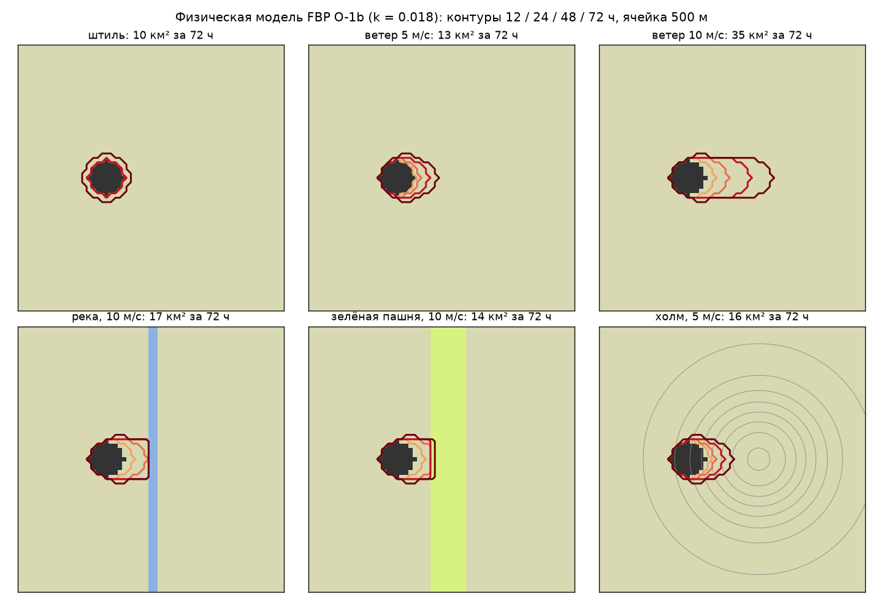
Физический симулятор на синтетических сценах
FBP O-1b + эллипс по ветру + кратчайшее время прихода; k подобран так, чтобы площадь совпадала с фактом
Ветер вытягивает пожар в эллипс: L/B по формуле FBP (2,3 при 18 км/ч)
Река и зелёная пашня останавливают фронт
Вверх по склону — быстрее (множитель FBP)
Тот же симулятор — в интерактивной странице fire_simulator.html: ветер, сухость, ландшафт, поджог кликом

Slide 28
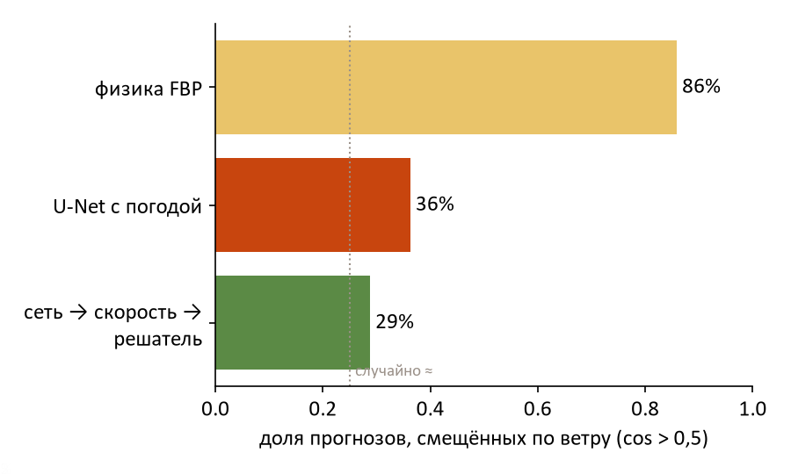
Тест чувствительности: подменяем только ветер
60 реальных срезов теста; ветер 8 м/с с четырёх сторон и штиль; всё остальное без изменений
Физика смещает прогноз по ветру в 86 % случаев, нейросети — в 29–36 % (случайно ≈ 25 %)
Сила ветра нейросетями учтена: площадь 72 ч при 8 м/с больше, чем в штиль (U-Net 7 → 8 км², решатель 4 → 6 км²)
Направление модели берут из формы и активной кромки пожара: ветер ERA5 по ячейке 0,25° — слабый сигнал
Это не ошибка аугментации (проверено) — следующий шаг: физические ограничения / ветер в решателе на каждом шаге

Slide 29
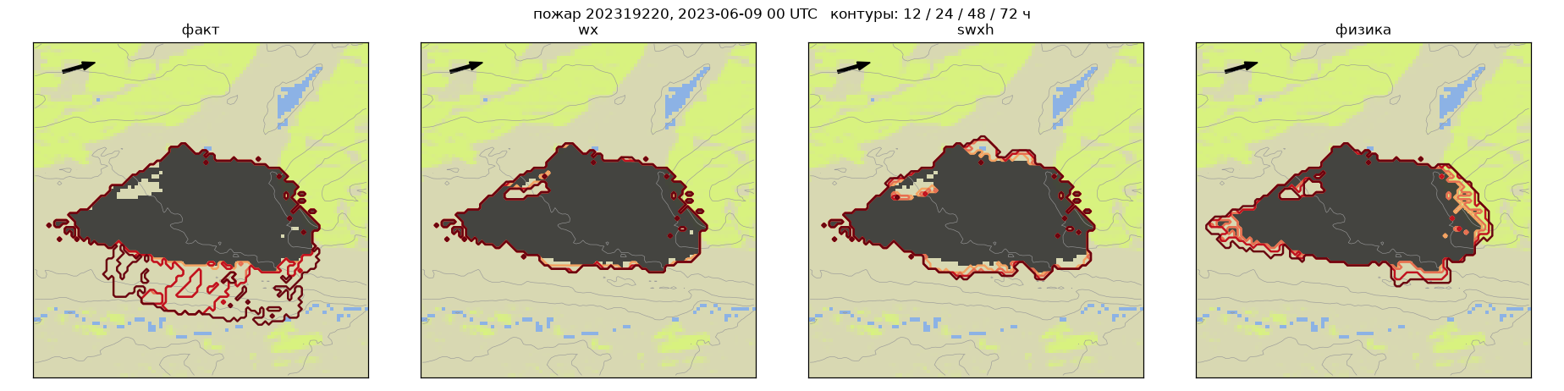
Повтор реального пожара из теста
Факт, U-Net, решатель и физика FBP; контуры 12 / 24 / 48 / 72 ч
Физика ведёт огонь по ветру, а пожар ушёл поперёк — сменился ветер у кромки, рельеф, тушение
Нейросети осторожны: прогнозируют рост там, где кромка активна, площадь занижают

Slide 30
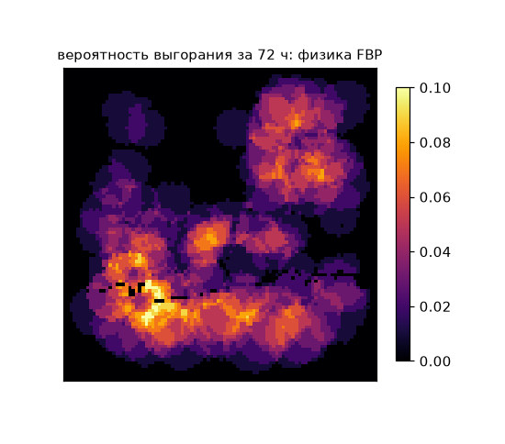
Карта вероятности выгорания
100 случайных возгораний на реальном ландшафте с реальной погодой (как Burn-P3 / FSim)
Доля прогонов, в которых ячейка сгорела за 72 ч
Видно, где сплошная сухая трава проводит огонь, а где пашня и вода его останавливают
Такие карты используют для планирования противопожарных разрывов и патрулей
Нейросети на искусственных поджогах не работают: такие сцены вне распределения обучения — для этого нужен физический симулятор

Slide 31
Итоги и следующие шаги
Сделано
Дальше
Датасет 111 тыс. срезов + экспертные пожары
Метки уточнены по Landsat / Sentinel-2
U-Net, решатель, ансамбль: в 2–5 раз лучше расширения гари и физики
Симулятор FBP, тест чувствительности, интерактивная страница
Переобучение на метках v4 (run_v4.sh)
Ветер в решателе на каждом шаге — учёт направления
Предобучение на синтетических пожарах (sim-to-real)
Соседние страны (Россия, Монголия): +50–70 % крупных пожаров
Подробно: ОБЪЯСНЕНИЕ_на_пальцах.md, CHECKPOINT_task2_model.md

